Slide 1
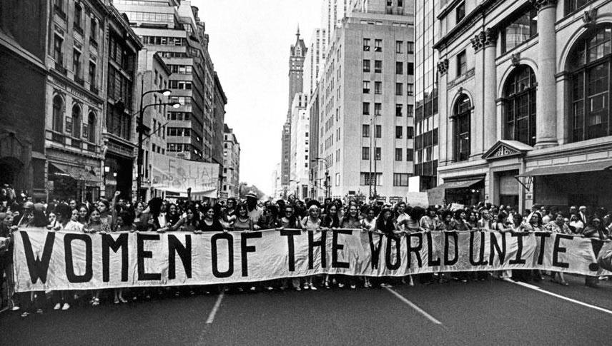
Feminizam
Savremena politička teorija, april 2017.

Slide 2
Zagrevanje
Da li podržavate sledeće mere i zašto?
Ženske kvote u parlamentu.
Zakon kojim bi se ženama plaćao kućni rad.
Dojenje dece na javnim mestima.
Jednake novčane nagrade za muškarce i žene na teniskim turnirima

Slide 3
Statistika (Srbija)
Žene čine 51, 31% ukupne populacije.
Žrtve nasilja (95% žrtava nasilja u porodici čine žene; u proteklih deset godina 19.000 slučajeva prijavljenog nasilja, ubijeno 327).
Diskriminacija na tržištu rada (zaposleni muškarci vs. zaposlene žene 58% : 42%; svakoj drugoj ženi je poslodavac na razgovoru za posao postavljao pitanja o privatnom životu – bračno stanje, trudnoća, deca; komentarisanje izgleda i zahtev da izgledaju atraktivno).
Feminizacija siromaštva (16% niže plate u odnosu na muškarce; 4 x češće napuštaju posao zbog brige o članovima porodice; preovlađuju na manje plaćenim poslovima, tzv. “sektor brige”: medicinska sestra, tetkica, sekretarica, kafe kuvarica, kućna pomoćnica; ređe se nalaze na pozicijama odlučivanja i upravljanja (preduzetnici, seoska gazdinstva, menadžeri, direktori, dekani...) iako u većem broju u odnosu muškarce završavaju škole i to na svim nivoima obrazovanja; fenomen dvostrukog radnog dana.

Slide 4
Statistika (svet)
Polovina svetske populacije su žene.
Rade 2/3 ukupnih radnih sati.
Primaju 1/10 svetskog prihoda.
Poseduju manje od 1/100 ukupne imovine u svetu.

Slide 5
O koliko različitih feminizama se govori u tekstovima?

Slide 6
Liberalni feminizam
Meri Vulstonkraft (18. vek), Herijeta Tejlor Mil i Džon Stjuart Mil (19. vek).
Debatuju sa klasičnim liberalima i nastoje da reinterpretiraju njihove teorijske postavke.
Tok argumentacije: čovek je razumno biće – žena jeste čovek > žena je razumno biće > muškarci i žene jednako vrede > muškarci i žene treba da imaju jednaka prava (ravnopravnost).
Partikularna emotivna priroda žene je rezultat činjenice da je ženama uskraćena mogućnost da u potpunosti razviju svoje racionalne sposobnosti (kritika sistema obrazovanja).
Pol ≠ Rod
Rešenje: antidiskriminatorno zakonodavstvo.

Slide 7
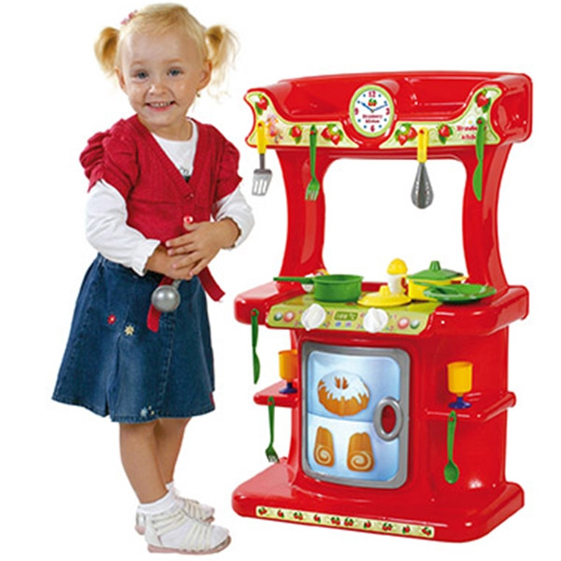

Slide 8
Problem (1)
Da li je rodno-neutralno zakonodavstvo zaista neutralno?

Slide 9
Zamislite sledeću situaciju...
Društvo ograničava pravo na upotrebu sredstava za kontracepciju i abortuse, plaćene poslove definiše tako da ne budu spojivi sa rađanjem i podizanjem dece i ne obezbeđuje ekonomsku nadoknadu za kućni rad.
Žene u takvom društvu nemaju zakonska sredstva koja bi osigurala da ne dobiju decu, a pritom ne mogu da istovremeno podižu decu i rade za platu.
Kao rezultat toga one su ekonomski zavisne od nekog ko ima stabilne prihode (muškarca).
Da bi sebi obezbedile takvu podršku, žene moraju da budu seksualno privlačne muškarcima.

Slide 10
Nastavak
Znajući da će to verovatno biti njihova sudbina, većina devojaka se i ne trudi da stekne sposobnosti koje bi im omogućile da se zaposle onoliko koliko to čine mladići, jer te sposobnosti mogu da koriste samo ako izbegnu trudnoću. I dok mladići nastoje da postignu ličnu sigurnost povećavajući svoje sposobnosti za nalaženje posla, devojke traže sigurnost povećavajući svoju privlačnost.
Tako se stvara sistem kulturne identifikacije u kojoj se muževnost povezuje sa ostvarivanjem prihoda, a ženstvenost sa pružanjem seksualnih i kućnih usluga muškarcima i odgajanjem dece.
Tako muškarci i žene ulaze u brak sa različitim potencijalima za ostvarivanje prihoda, a taj disparitet postaje sve veći kako muškarac stiče dragoceno radno iskustvo. Budući da je ženi mnogo teže da se izdržava izvan braka, ona više zavisi od njegovog opstanka, što muškarcu daje veću kontrolu.

Slide 11
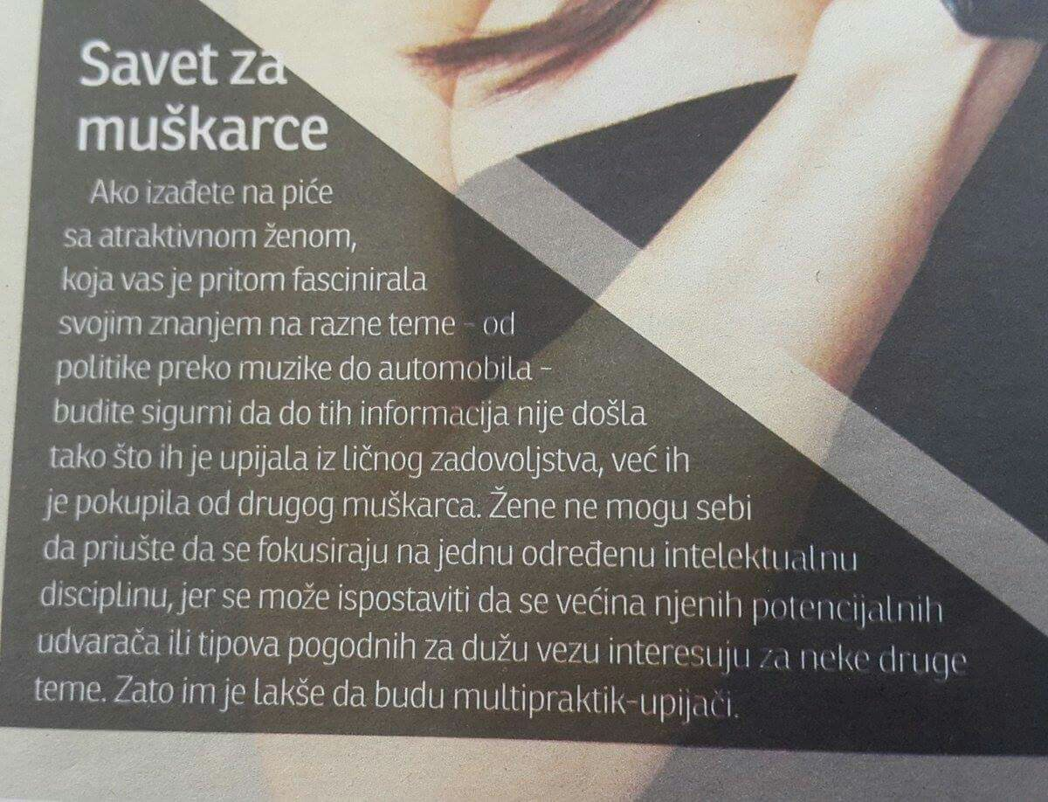

Slide 12
Problem (2)
Da li je liberalno odvajanje javne i privatne sfere spojivo sa “oslobađanjem” žena?

Slide 13
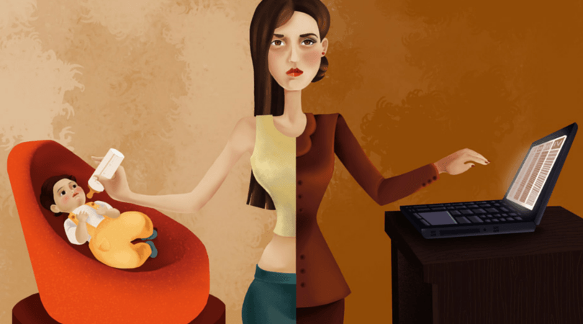

Slide 14
Problem (3)
Da li je princip građanstva rešenje ili izvor problema?

Slide 15
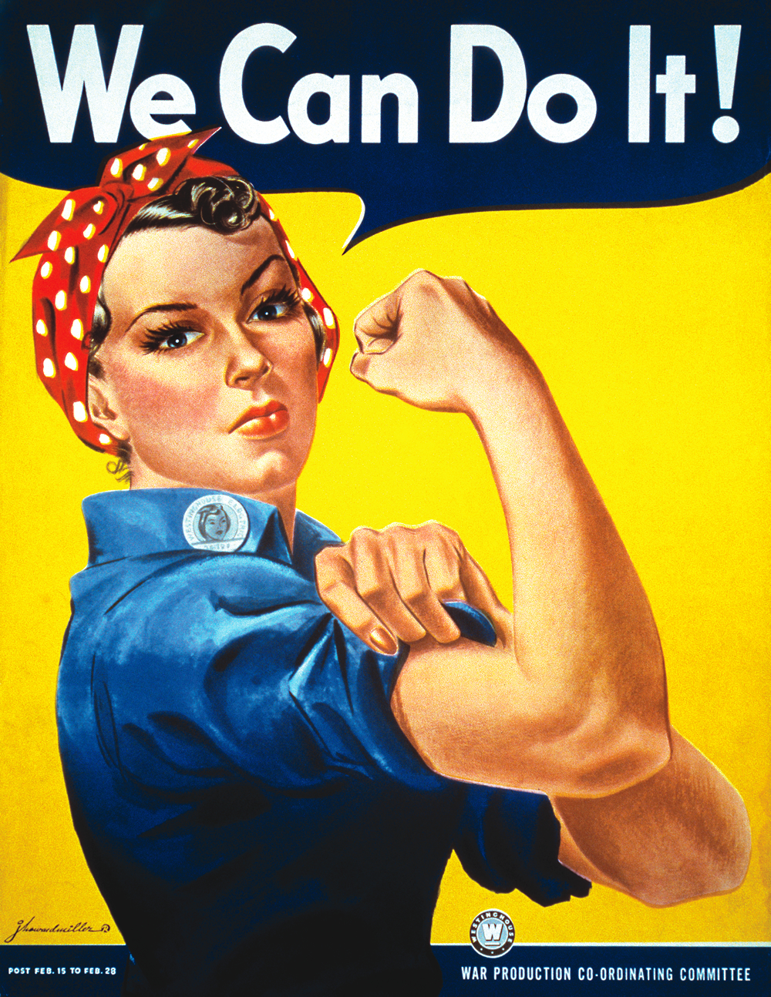

Slide 17
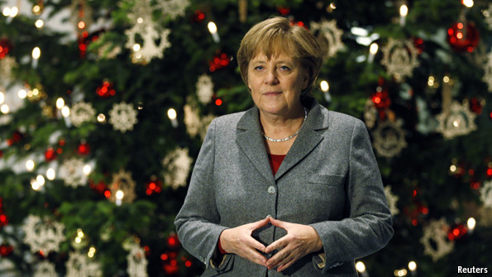
Dilema Vulstonkraft

Slide 18
Esencijalistički feminizam (politika razlike; etika brige/staranja)
Umesto utapanja u mušku koncepciju politike, treba insistirati na javnom priznanju esencijalnih (suštinskih) svojstava žena. Postoji jedinstvena, ujedinjavajuća suština žena.
Sara Rudik i Džin Betke Elštajn: materinstvo kao esencijalno svojstvo žena.
Kerol Pejtman: davanje političkog značaja sposobnosti koju muškarci nemaju - stvaranju života, materinstvu. Polno-diferencirano građanstvo - uvođenje tzv. specifičnih ženskih poslova u samu definiciju principa građanstva.
Iris Merion Jang: grupno-diferencirano građanstvo – heterogena javna sfera.

Slide 19
Antiesencijalistički feminizam (Šantal Muf)
Esencijalizacija identiteta dovodi do (1) opstanka patrijarhalno utemeljene distinkcije muško-žensko i do (2) nove forme potčinjavanja, ovoga puta unutar ženskog esencijalizovanog identiteta.
Zadatak feminizma: dekonstrukcija esenicijalnih identiteta.
Naši identiteti su mnogostruki, kontradiktorni, kontigentni i nesigurni.
Polna razlika je irelevantna za princip građanstva.

